Slide 1




TABLEAU
יצירת ויזואליזציות נפוצות
ליאור לריאה

Slide 2

מה נלמד
פירוט הנושאים
יצירת BAR CHART שוכב
יצירת BAR CHART עומד
יצירת LINE CHART (טרנד על ציר הזמן)
יצירת SCATTER PLOT (גרף פיזור)
Notes:
את הפירוט על השקופית עבור המציג, יש להוסיף בהערות

Slide 3
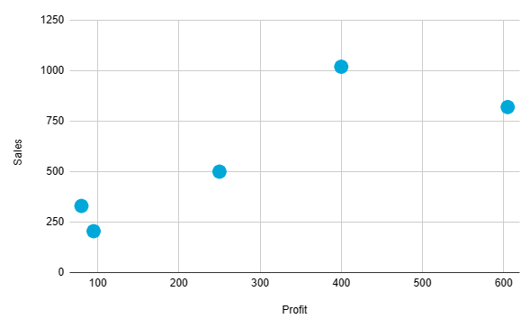
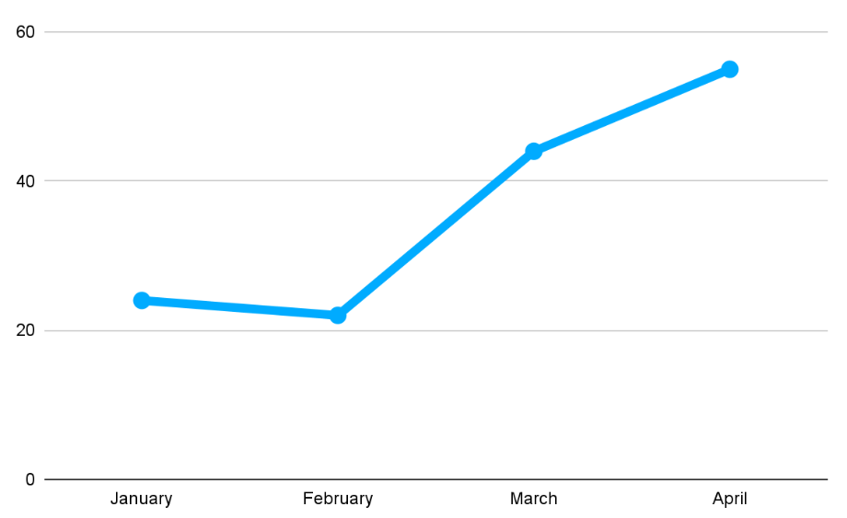
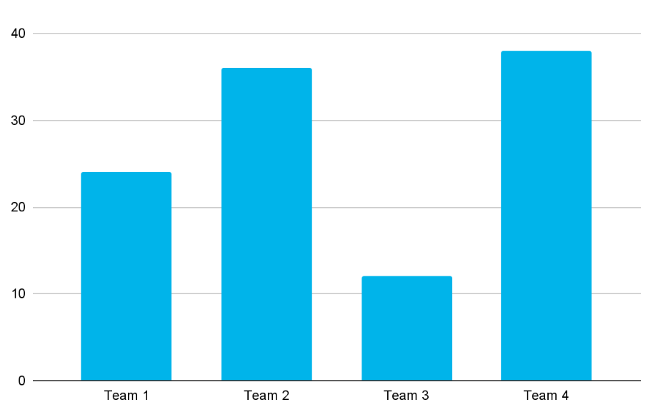
סוגי ויזואליזציה נפוצים
ויזואליזציה טובה היא כזו ש"מסבירה את עצמה". כבר במבט מהיר על הגרף, ניתן להבין את ה"סיפור" שהנתונים מספרים לנו.
היום נתמקד בשלושה סוגים נפוצים של ויזואליזציה:
SCATTER PLOT
LINE CHART
BAR CHART
Notes:
את הפירוט על השקופית עבור המציג, יש להוסיף בהערות

Slide 4
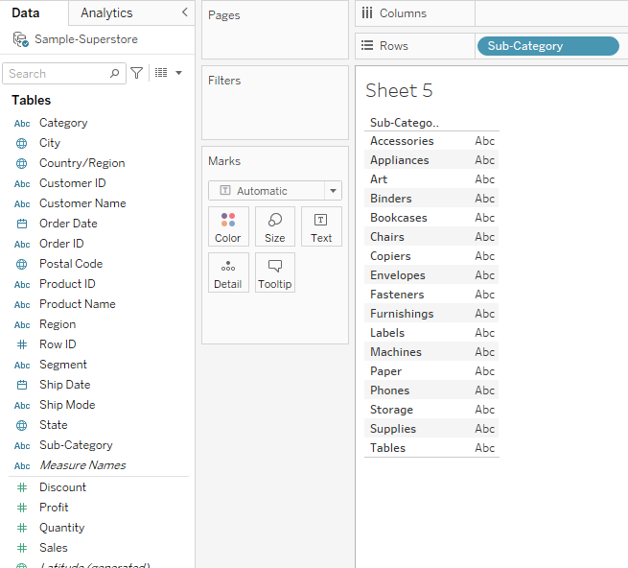
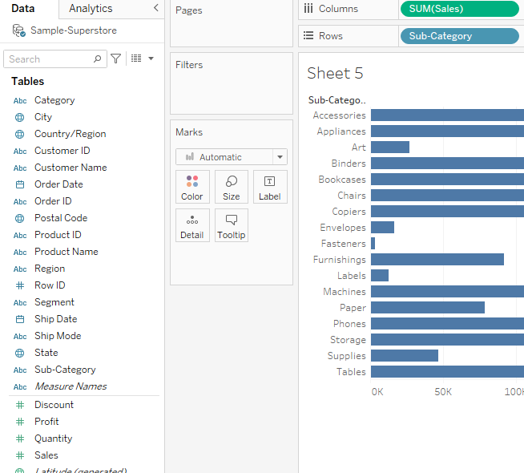
יצירת BAR CHART שוכב
גרף מסוג BAR CHART (עומד/שוכב) שימושי בעיקר כאשר נרצה להשוות "ביצועים" (ערך כמותי כלשהו כמו מכירות / כמות השמעות)
של ערכים קטגוריאליים שונים (כמו קטגוריות מוצרים, שמות של שירים / לקוחות / מוצרים וכדומה).
בטאבלו אנו יוצרים ויזואליזציה ע"י גרירת שדות מהתפריט בצד שמאל לחלונית ה- ROWS אשר מייצגת את ציר ה-Y ,
ולחלונית ה- COLUMNS אשר מייצגת את ציר ה-X.
לאחר גרירת השדות, טאבלו בוחר אוטומטית את סוג הויזואליזציה, אך ניתן לשנות אותו בחלונית ה- MARKS.
כדי ליצור BAR CHART שוכב שמציג את סכום המכירות (SALES) עבור כל אחת מתתי הקטגורית של המוצרים:
1. נגרור את שדה SUB CATEGORY ל- ROWS
2. נגרור את שדה SALES ל- COLUMNS (שימו לב - טאבלו באופן אוטומטי בחר באגרגציה מסוג SUM)
1
2
Notes:
את הפירוט על השקופית עבור המציג, יש להוסיף בהערות

Slide 5
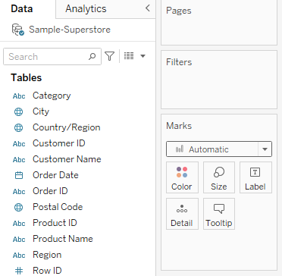
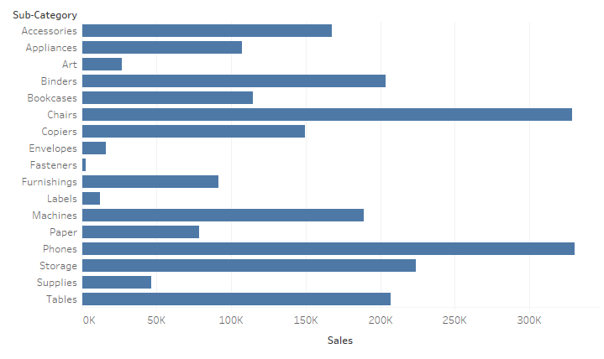
יצירת BAR CHART שוכב
בחלונית ה- MARKS אין צורך לשנות את ההגדרות, מאחר שטאבלו בחר באופן אוטומטי
את סוג הויזואליזציה BAR
בסוג הזה של ויזואליזציה, אורך ה-BAR מושפע מסכום המכירות של כל קטגוריה.
Notes:
את הפירוט על השקופית עבור המציג, יש להוסיף בהערות

Slide 6
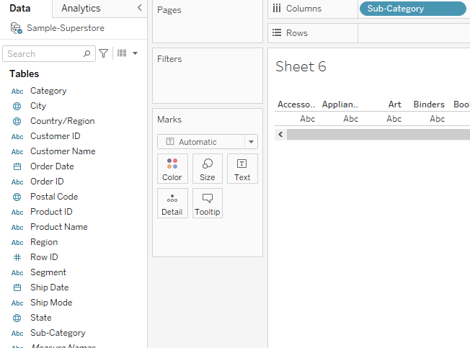
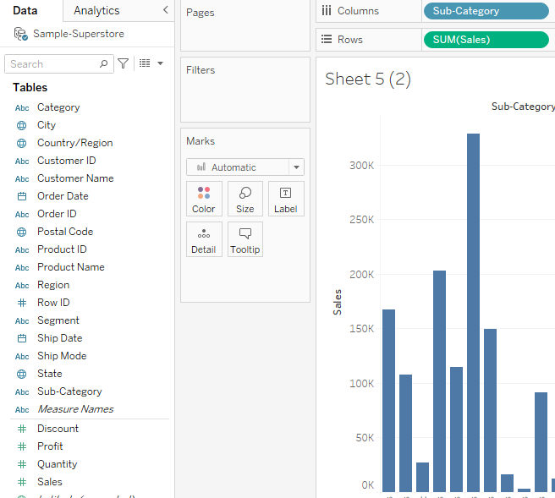
יצירת BAR CHART עומד
יצירת BAR CHART עומד דומה ליצירת הגרף הקודם, אך במקרה הזה נגרור את השדות בצורה הפוכה ל-ROWS ול- COLUMNS.
כדי ליצור BAR CHART עומד שמציג את סכום המכירות (SALES) עבור כל אחת מתתי הקטגורית של המוצרים:
1. נגרור את שדה SUB CATEGORY ל- COLUMNS
2. נגרור את שדה SALES ל- ROWS
1
2
Notes:
את הפירוט על השקופית עבור המציג, יש להוסיף בהערות

Slide 7
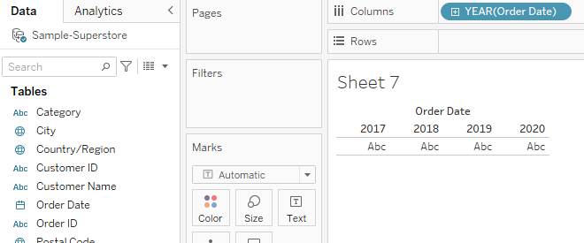
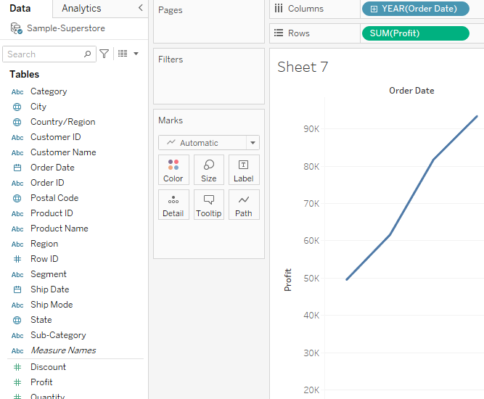
יצירת LINE CHART (טרנד על ציר הזמן)
גרף מסוג LINE CHART שימושי בעיקר כאשר נרצה להציג שינוי בערך מספרי כלשהו על ציר הזמן.
כדי ליצור גרף שמציג את סכום הרווחיות (PROFIT) על ציר הזמן, ברזולוציה של שנים:
1. נגרור את שדה ORDER DATE ל- COLUMNS (שימו לב - טאבלו באופן אוטומטי חילץ את השנים מהתאריכים)
2. נגרור את שדה PROFIT ל- ROWS (שימו לב - טאבלו באופן אוטומטי בחר באגרגציה מסוג SUM)
1
2
Notes:
את הפירוט על השקופית עבור המציג, יש להוסיף בהערות

Slide 8
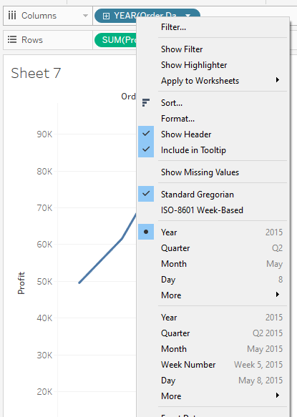
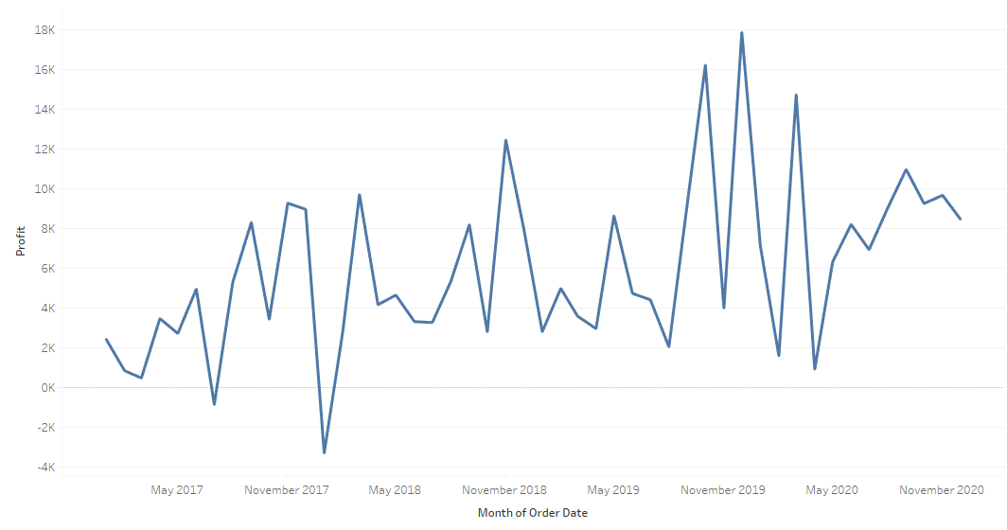
יצירת LINE CHART (טרנד על ציר הזמן)
גם כאן אין צורך לשנות את ההגדרות בחלונית ה- MARKS, מאחר שטאבלו בחר באופן אוטומטי את סוג הויזואליזציה LINE.
ניתן לשנות את הרזולוציה של התאריך משנה (YEAR) לרבעון או חודש, ע"י מקש ימני על השדה
ובחירת Quarter או Month מהחלק התחתון של הרשימה.
שימו לב! לפעמים התוויות של החודשים יוצגו באופן חלקי בחלק התחתון של ציר ה-X כתוצאה מחוסר מקום, אבל בגרף עצמו יש התייחסות לכל החודשים.
YEAR(Order Date)
Notes:
את הפירוט על השקופית עבור המציג, יש להוסיף בהערות

Slide 9
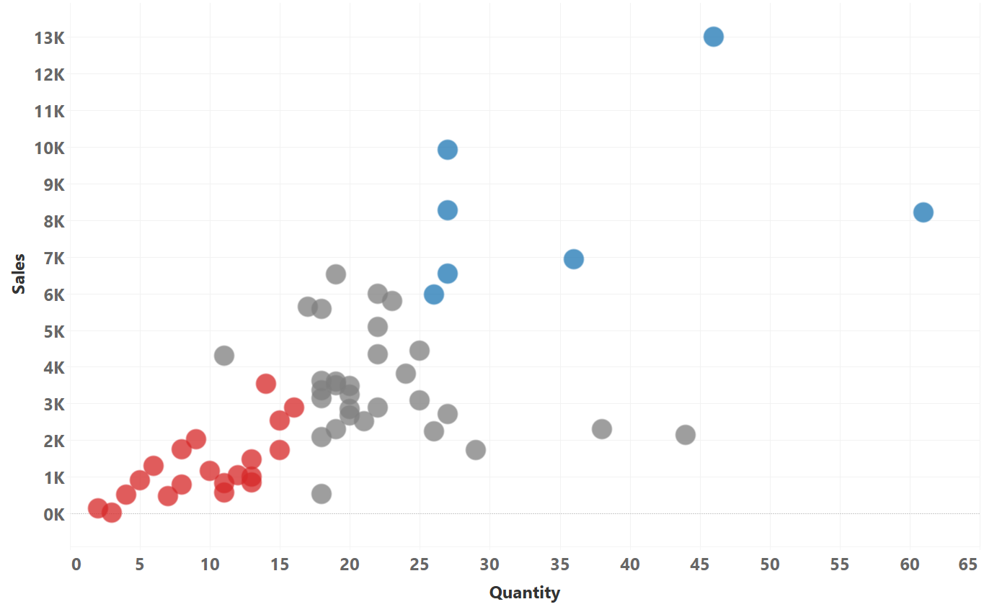
יצירת SCATTER PLOT - גרף פיזור
גרף פיזור שימושי מאוד כאשר נרצה לבחון את הקשר בין שני מדדים שמיוצגים ע"י ציר X וציר Y
(לדוגמה, סכום מכירות וכמות פריטים שנמכרה), והאופן שהקשר הזה בא לידי ביטוי על אוסף של "תצפיות" שהן הנקודות שמפוזרות בגרף (לדוגמה, מק"ט מוצר).
כך, אפשר לענות על השאלה - האם יש קשר בין סכום מכירות גבוה לכמות פריטים גבוהה שנמכרה?
ע"י בחינה של כל המוצרים שנמכרו בתור ה"תצפיות" שלנו. לדוגמה, עבור המוצרים בתת-קטגוריה TABLES רואים קשר
מובהק - עיגולים בגרף (מוצרים) אשר נמכרו כמות גדולה גם מביאים סכום מכירות גבוה (בצבע כחול בגרף), לעומת מוצרים אשר נמכרו בכמות קטנה ומביאים סכום מכירות נמוך (בצבע אדום בגרף).
Notes:
את הפירוט על השקופית עבור המציג, יש להוסיף בהערות

Slide 10
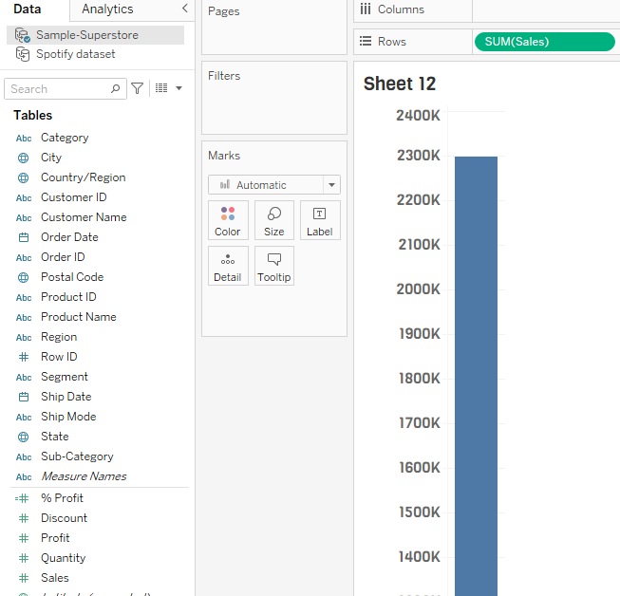
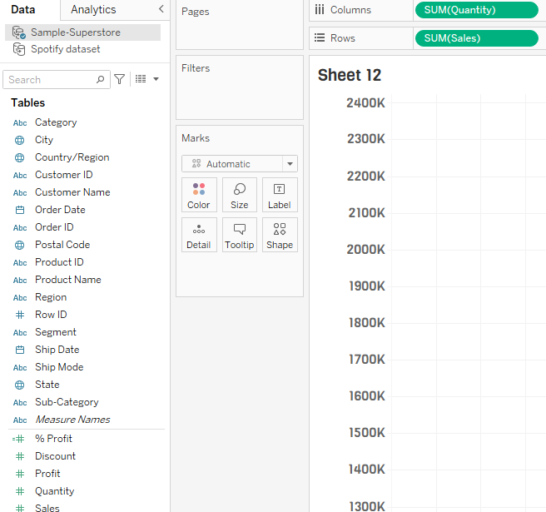
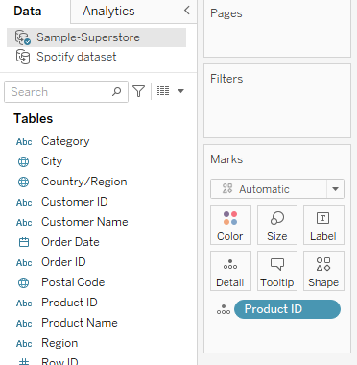
יצירת SCATTER PLOT - גרף פיזור
נתחיל בגרירת המדדים הרצויים ל- ROWS ול- COLUMNS כדי ליצור את ציר ה-X וציר ה-Y.
לאחר מכן, נגרור את המימד הרצוי שאת הערכים שלו נרצה "לפזר" בגרף, אל חלונית ה- MARKS לקוביית DETAIL
לבסוף, אפשר להוסיף פילטרים כדי לבחון את היחס רק עבור מוצרים מסוימים, בתקופה מסוימת וכדומה.
1
2
3
Notes:
את הפירוט על השקופית עבור המציג, יש להוסיף בהערות

Slide 11
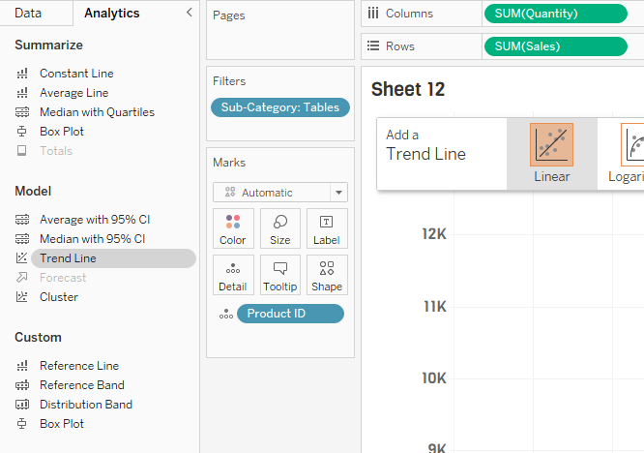
יצירת SCATTER PLOT - גרף פיזור
ניתן גם להוסיף TREND LINE שמבוסס על מודל סטטיסטי (ליניארי, לוגוריתמי וכדומה).
יש לעבור לטאב ANALYTICS בחלק העליון של התפריט ואז לבחור תחת MODEL את ה- TREND LINE ולגרור אותו לתצוגה.
Notes:
את הפירוט על השקופית עבור המציג, יש להוסיף בהערות

